Slide 1



>

Slide 2

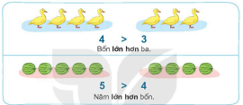
4
>
3
Bốn lớn hơn ba.
5
>
4
Năm lớn hơn bốn.

Slide 3



Slide 4



2
>
1
5
>
2
6
>
1

Slide 5
